Slide 1


Slide 2
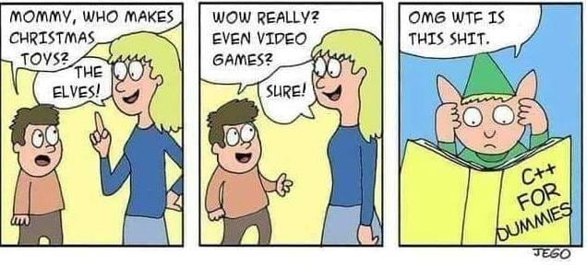

Slide 3
Visão Geral
Linguagem de programação multiparadigma de uso geral
Criado em 1985 por Bjarne Stroustup inicialmente como uma extensão da Linguagem C, com o nome “C with Classes”
Padronizada pelo ISO/IEC desde 1998
Controlada pelo grupo de trabalho WG21, com reuniões frequentes ao redor do mundo para evolução da linguagem

Slide 4
Filosofia
Evoluções da linguagem devem suportar código legado
É sempre possível compilar um programa antigo com a versão mais recente da linguagem, sem causar erros.
Não deve haver custo por funcionalidades não utilizadas
O programa não é penalizado (memória/processamento) quando não utiliza funcionalidades existentes na linguagem.
As facilidades da linguagem devem ter custo zero
Utilizar bibliotecas e funcionalidades padrões tem o mesmo custo de construir as suas do zero.

Slide 5
Principais Vantagens
Alta performance
Baixo consumo de memória
Portável (à nível de Código-fonte)
Processamento determinístico
Interoperabilidade com Código C

Slide 6
Principais Desvantagens
Linguagem grande e complexa
Longo tempo de compilação
Falta de um padrão para distribuição de bibliotecas
Código legado
Sem reflection

Slide 7
Versões
C++98 (ISO/IEC 14882:1998): Primeira padronização
C++03 (ISO/IEC 14882:2003): Resolução de problemas na norma
C++11 (ISO/IEC 14882:2011): “Modern C++”
C++14 (ISO/IEC 14882:2014)
C++17 (ISO/IEC 14882:2017)
C++20 (ISO/IEC 14882:2020)

Slide 8
Principais Compiladores
GNU Compiler Collection (GCC): https://gcc.gnu.org/
Clang: https://clang.llvm.org/
Microsoft Visual C Compiler (MSVC): https://visualstudio.microsoft.com/vs/features/cplusplus/
IBM: https://www.ibm.com/products/c-and-c-plus-plus-compiler-family
Intel: https://software.intel.com/content/www/us/en/develop/tools/compilers/c-compilers.html

Slide 9
Principais Fontes de Referência
http://www.open-std.org/jtc1/sc22/wg21/
https://en.cppreference.com/w/
https://isocpp.github.io/CppCoreGuidelines/CppCoreGuidelines
https://cpplang.slack.com/

Slide 10
Principais Livros
A Tour of C++ (https://www.amazon.com/Tour-2nd-Depth-Bjarne-Stroustrup/dp/0134997832)
C++ Programming Language (https://www.amazon.com/Programming-Language-hardcover-4th/dp/0321958322)
Effective Modern C++ (https://www.amazon.com/Effective-Modern-Specific-Ways-Improve/dp/1491903996)

Slide 11
Principais Bibliotecas
Boost (https://www.boost.org/)
Qt (https://www.qt.io/)
fmt (https://github.com/fmtlib/fmt)

Slide 12
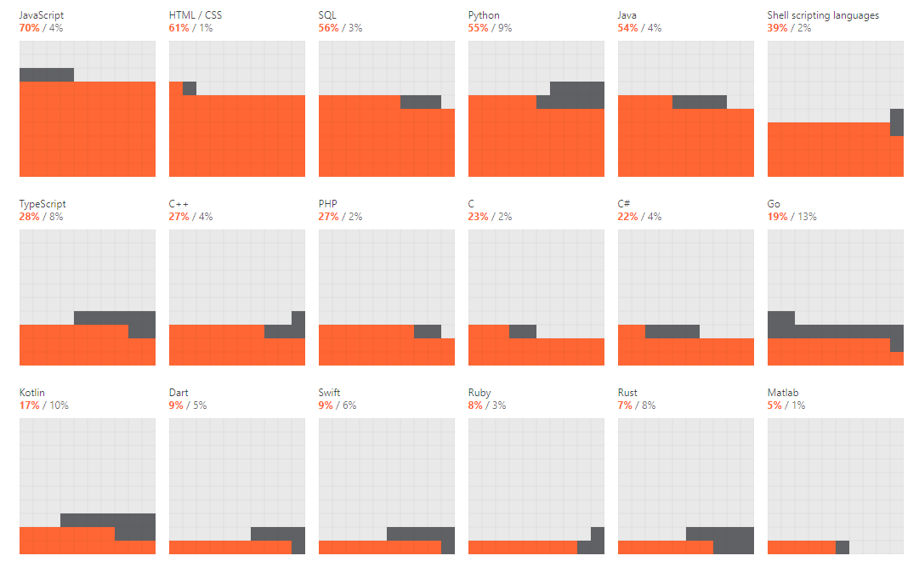
Utilização
https://www.jetbrains.com/lp/devecosystem-2020/

Slide 13
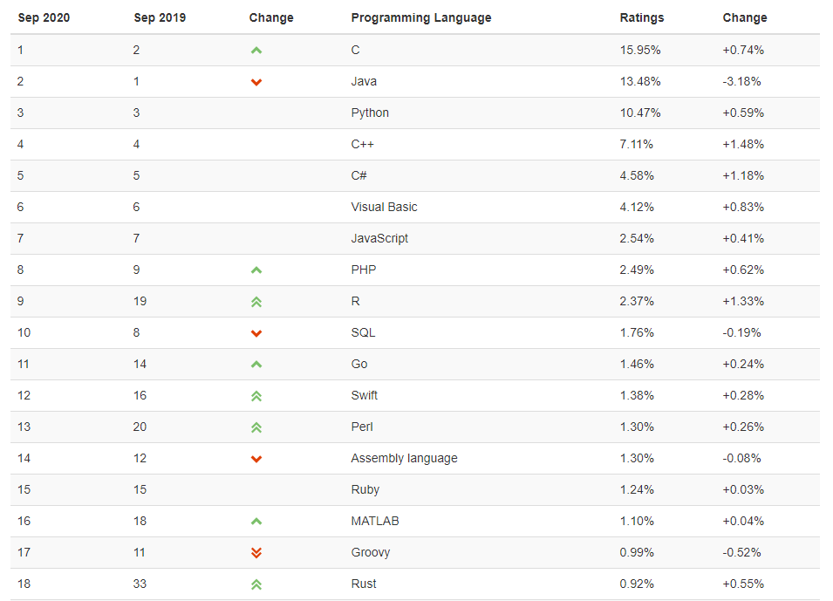
Utilização
https://www.tiobe.com/tiobe-index/

Slide 14
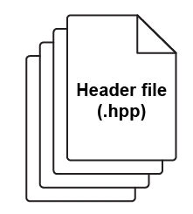
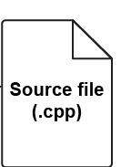
Module Structure
Header File: contém todas as declarações de funções, classes, constantes e namespaces públicos. É distribuído junto com os arquivos compilados das bibliotecas.
Quando se utiliza templates a definição também deve estar no arquivo header.
Source File: contém todas as definições de funções, classes, constantes.

Slide 15
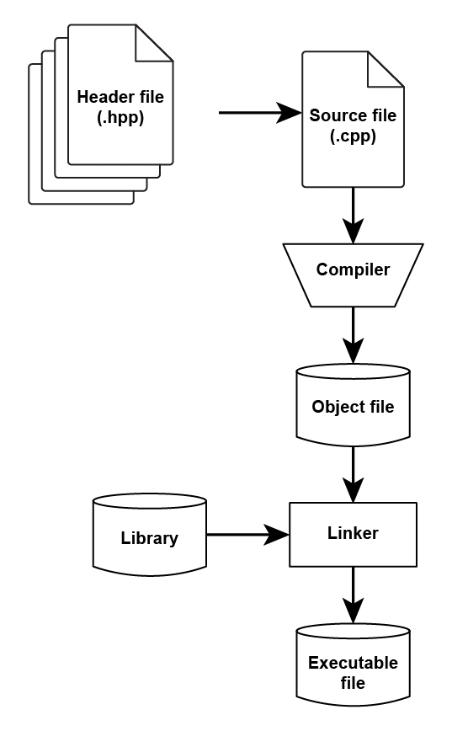
Compilation Model
1. Preprocessador: copy-paste de código, constantes e construções básicas de controle. Utiliza comandos no formato #CMD. (Exemplo: #include, #pragma, #define)
2. Compilador: cada arquivo é compilado individualmente em um arquivo objeto. As referências para funções e variáveis definidas fora do arquivo ficam pendentes de resolução.
3. Linker: Faz o elo de todos os arquivos objeto previamente compilados em um arquivo executável. Resolve todas as referências que estavam pendentes.

Slide 16
Dúvidas?

Slide 18
Revisão
Arquivos estarão disponíveis no repositorio: https://github.com/pfaco/ees_cpp
RAII – Resource Acquisition is Initialization
Threads
Mutex e Condition Variables
Active Objects

Slide 19
Agenda
Setup do Ambiente
RAII – Resource Acquisition is Initialization
Threads
Mutex e Condition Variables
Active Objects

Slide 20
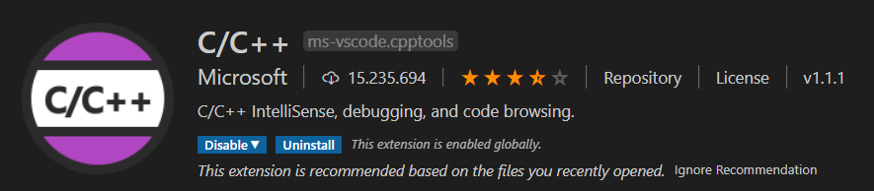

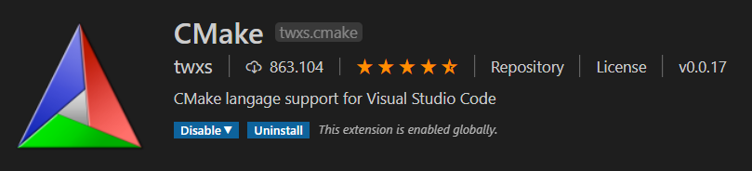
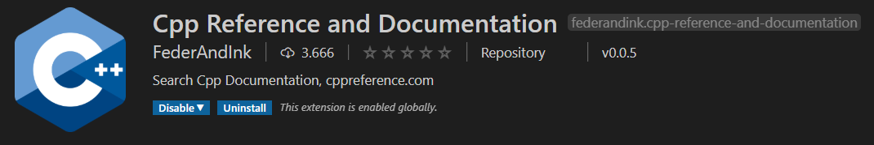
Ambiente: Extensões VS Code

Slide 21
Ambiente: Configurações VS Code
{
"terminal.integrated.shell.windows": "cmd.exe",
"terminal.integrated.shellArgs.windows": [
"/k", "C:\\Program Files (x86)\\Microsoft Visual Studio\\2017\\Community\\Common7\\Tools\\VsDevCmd.bat"
],
"C_Cpp.autocomplete": "Disabled",
"C_Cpp.formatting": "Disabled",
"C_Cpp.errorSquiggles": "Disabled",
"C_Cpp.intelliSenseEngine": "Disabled",
"clangd.onConfigChanged": "ignore",
}

Slide 22
RAII

Slide 23
Threads

Slide 24
Mutex e Condition Variables

Slide 25
Active Object

Slide 26
Dúvidas?

Slide 28
Functions

Slide 29
Namespaces

Slide 30
Classes

Slide 31
Function Templates

Slide 32
Classes Templates

Slide 33
Lambdas

Slide 34
Standard Template Library

Slide 35
Containers

Slide 36
Iterators

Slide 37
Ranges

Slide 38
Algorithms

Slide 39
Exceptions

Slide 40
Constructors

Slide 41
Destructors

Slide 42
Resource Management

Slide 43
Compile-time Programming

Slide 44
Pointers

Slide 45
References

Slide 46
Const and Mutable

Slide 47
Move Semantics

Slide 48
Passing Parameters

